Slide 1


The Bachelor‘s chase
Von the chasers
Von Meipei, Adrian, Johannes und Anna

Slide 2
Unser Spiel
Auf der Basis von Blackjack
Die Karten haben Motive des Bachelorstudiums
Jeder Spieler erhält am Anfang eine Karte
Optionen pro Runde:
Karte ziehen
Runde aussetzen
Karte wegschmeißen (gegen Coins)

Slide 3
Jeder Spielzug ist zeitlich begrenzt (max. 10 Sekunden)
Ziel: Derjenige, der zuerst die Zahl 180 hat, bekommt z.B. 360 Coins
Diejenigen, die über 180KP haben, bekommen 0 Coins
Alle anderen: Punkte = Coins
Anfrage d. Clients
Überprüfung
Boolean an Server

Slide 4

demo

Slide 5
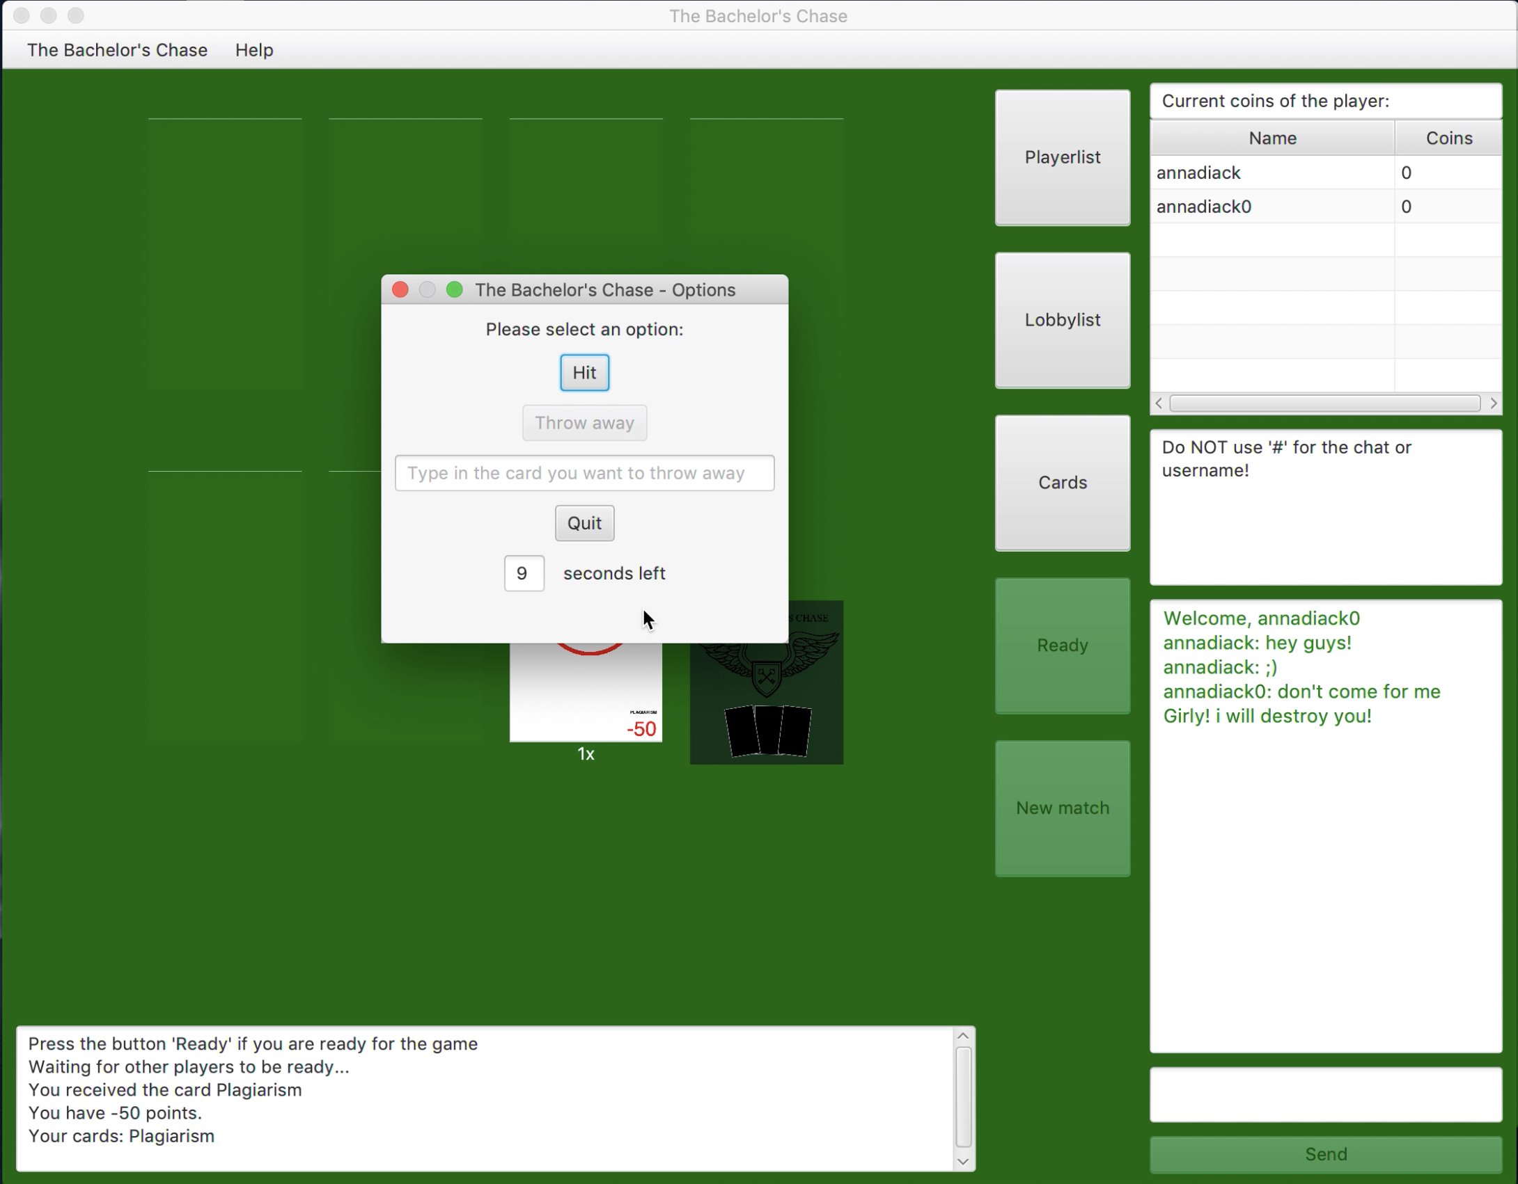
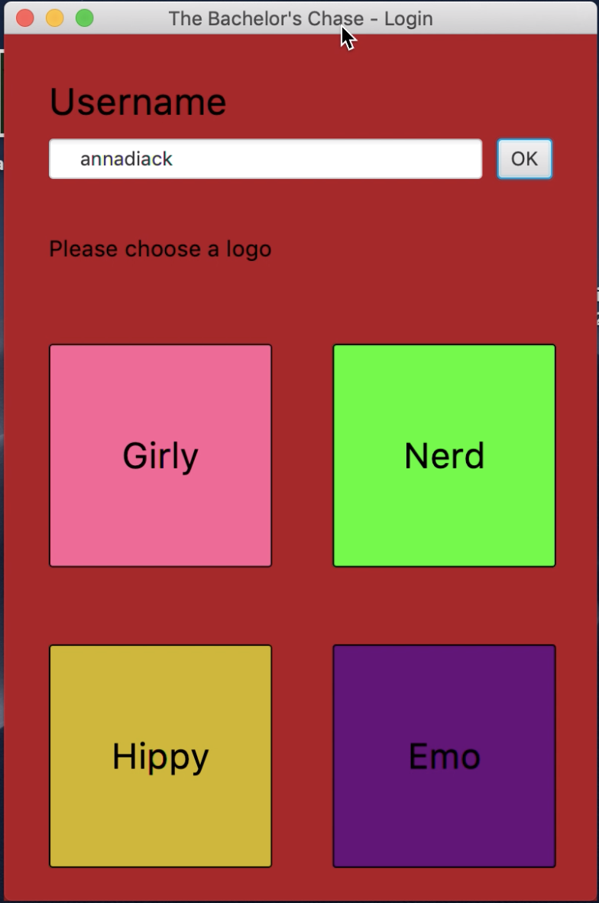
Per Button
Login
Visuell
Tastatur
Chatten
Karten
Change Username
Whisper Chat
Create Username
Join(/Create Lobby
Throw a Card
Chat
Highscore
Infos zum Game
Hit, Throw and Quit
Logout

Slide 6
Technologien
Kommunikation
Zoom.us
Discord
Externe Bibliotheken?
Log4j
Tools
PaintBrush
SceneBuilder

Slide 7

qualitätssicherung
Qualitätsmerkmal | Geplant | Umgesetzt
Funktionalität | 50 % der Logik Klassen 80 % Code Coverage | 60 % der Klassen 70 % Code Coverage
Effizienz | Schnelligkeit | Arbeitsspeicherverbrauch
Resultate
Unterschiedliche Code Coverage
Eine erwartete Zunahme Sonst konstant

Slide 8


dokumentation
Das Tagebuch

Slide 9
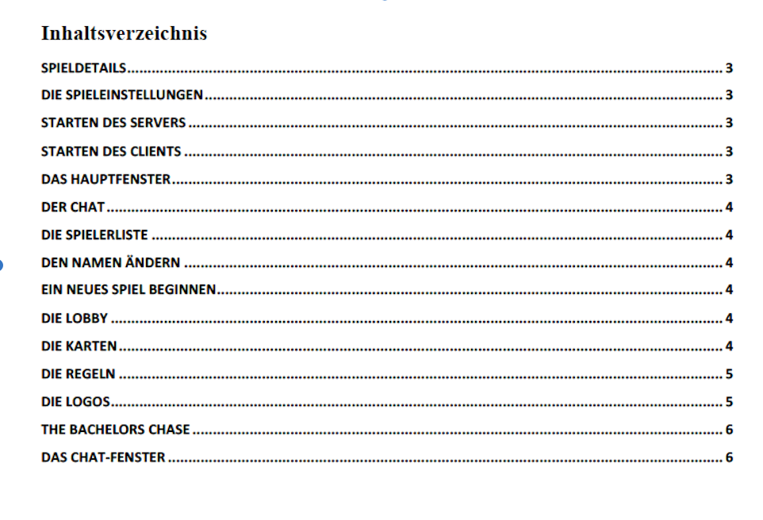

dokumentation
Das Handbuch

Slide 10


Lessons Learned
Projektplan:
Programmieren:
- Aufgaben analysieren
- Zeitbuffer
+ Junit
+ Früh starten
- Overview & Planen
+ Prototyps & GUI
+ Client - Server
Architektur
+ Kommunikation
+ Verteilen & Übernehmen von Aufgaben
+ Kleine Commits
+ Branches
+ Auschecken
- Gegenseitig lesen
- Früh starten
Dokumentation:
Git:
Gruppenarbeit:

Slide 11
Vielen dank für eure Aufmerksamkeit!

Slide 12
Fragen?

